Slide 1
আজকের ক্লাসে সবাইকে স্বাগত

Slide 2
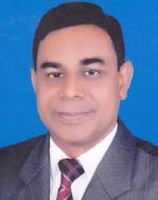
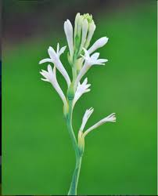
মোঃ ওয়াজেদুর রহমান
সিনিয়র শিক্ষক
গাইবান্ধা সরকারি উচ্চ বালক বিদ্যালয়
গাইবান্ধা।
মোঃ ০১৭১২১৯৭৯৪৬
Email: wazedur@gmail.com
বিষয়ঃ ভূগোল ও পরিবেশ
শ্রেণিঃ নবম ও দশম
অধ্যায়ঃ দ্বাদশ,বাংলাদেশের যোগাযোগ ব্যাবস্থা ও বাণিজ্য

Slide 3
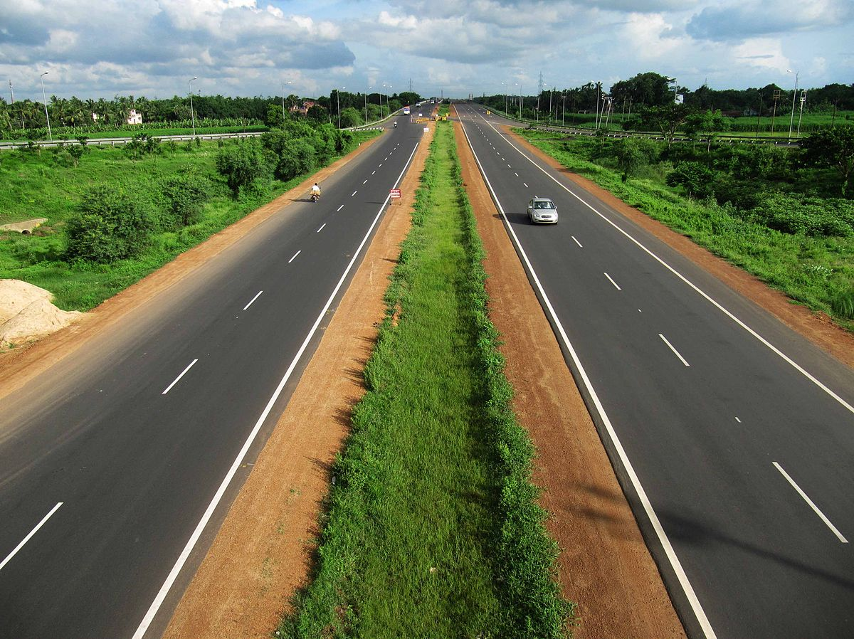
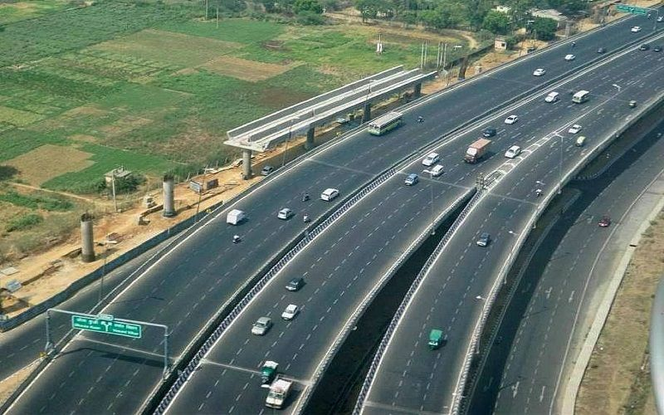
চিত্রগূলো ভালোভাবে লক্ষ কর-
উপরের চিত্রগূলো কিসের?

Slide 4
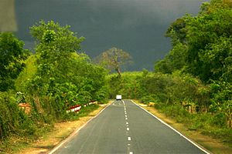
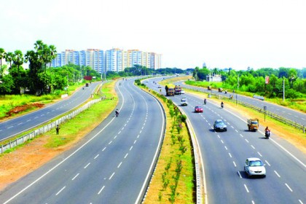
আজ আমরা সড়কপথ নিয়ে আলোচনা করব

Slide 5
আজকের পাঠ শেষে শিক্ষার্থীরা---
১) সড়কপথ কি বলতে পারবে।
২) সড়কপথ গড়ে ওঠার অনুকূল ও প্রতিকুল অবস্থা ব্যাখ্যা করতে পারবে।
৩) বাংলাদেশের অর্থনীতিতে সড়কপথের গুরুত্ব বলতে পারবে।

Slide 6
সড়কপথ ( Roads):
উতপাদিত কৃষিপণ্য বন্টন, দ্রুত যোগযোগ ও বাজার ব্যাবস্থার উন্নতির জন্য সড়কপথ অত্যন্ত গুরুত্বপুর্ণ। রেলপথের মাধ্যমে
যোগাযোগ সব স্থানে সম্ভব না তাই সড়কপথ থাকা প্রয়োজন।

Slide 7
একক কাজ-
সড়ক পথ বলতে কি বুঝ?

Slide 8
সমতল ভূমি
মৃত্তিকার গঠন
সড়ক পথ গড়ে
ওঠার অনুকুল
অবস্থা
সমুদ্রের অবস্থান ও শিল্পক্ষেত্রের অবস্থান

Slide 9
বন্ধুর ভূপ্রকৃতি
ভূমির ঢাল
সড়ক পথ গড়ে
ওঠার প্রতিকুল
অবস্থা
নিম্নভূমি ও নদীপূর্ণ অঞ্চল

Slide 10
বাংলাদেশের অর্থনীতিতে সড়ক পথের গুরুত্ব
বাংলাদেশের অর্থনীতিতে সড়ক পথের যথেষ্ট অবদান রয়েছে। বর্তমানে সড়কপথের উন্নয়নের জন্য যমুনা নদীর উপর বংগবন্ধু সেতু গুরুত্বপুর্ণ ভুমিকা পালন করছে। সড়কপথ সারা দেশে জালের মত ছরিয়ে আছে। তাই এ দেশের সকল স্থানেই সড়কপথে যাওয়া যায়। বাজার ব্যবহারে উন্নতি, সুষম অর্থনৈতিক উন্নয়ন, কৃষি উন্নয়ন ও বন্টন, শিল্পোন্নয়ন, ব্যবস্যা-বানিজ্যে উন্নতি, কর্মসস্থান প্রভৃতি ক্ষেত্রে সড়কপথ যথেষ্ট ভুমিকা পালন করছে।

Slide 11
দলীয় কাজ-
বাংলাদেশের সিলেট ও দক্ষিনাঞ্চলে সড়কপথ কম হওয়ার কারণ ব্যাখ্যা কর।

Slide 12
মূল্যায়ন-
১) বাংলাদেশের ঢাকা কেন্দ্রিক দুটি সড়কপথের বর্ণনা দাও।
.২) সড়কপথ গড়ে ওঠার অনুকুল অবস্থা কি কি ?

Slide 13
বাড়ীর কাজ-
বাংলাদেশের পুর্ণ পৃষ্টা মানচিত্র অংকন করে প্রধান সড়কপথ গুলো চিহ্নিত করো।

Slide 14
সবাইকে ধন্যবাদ

